Slide 1
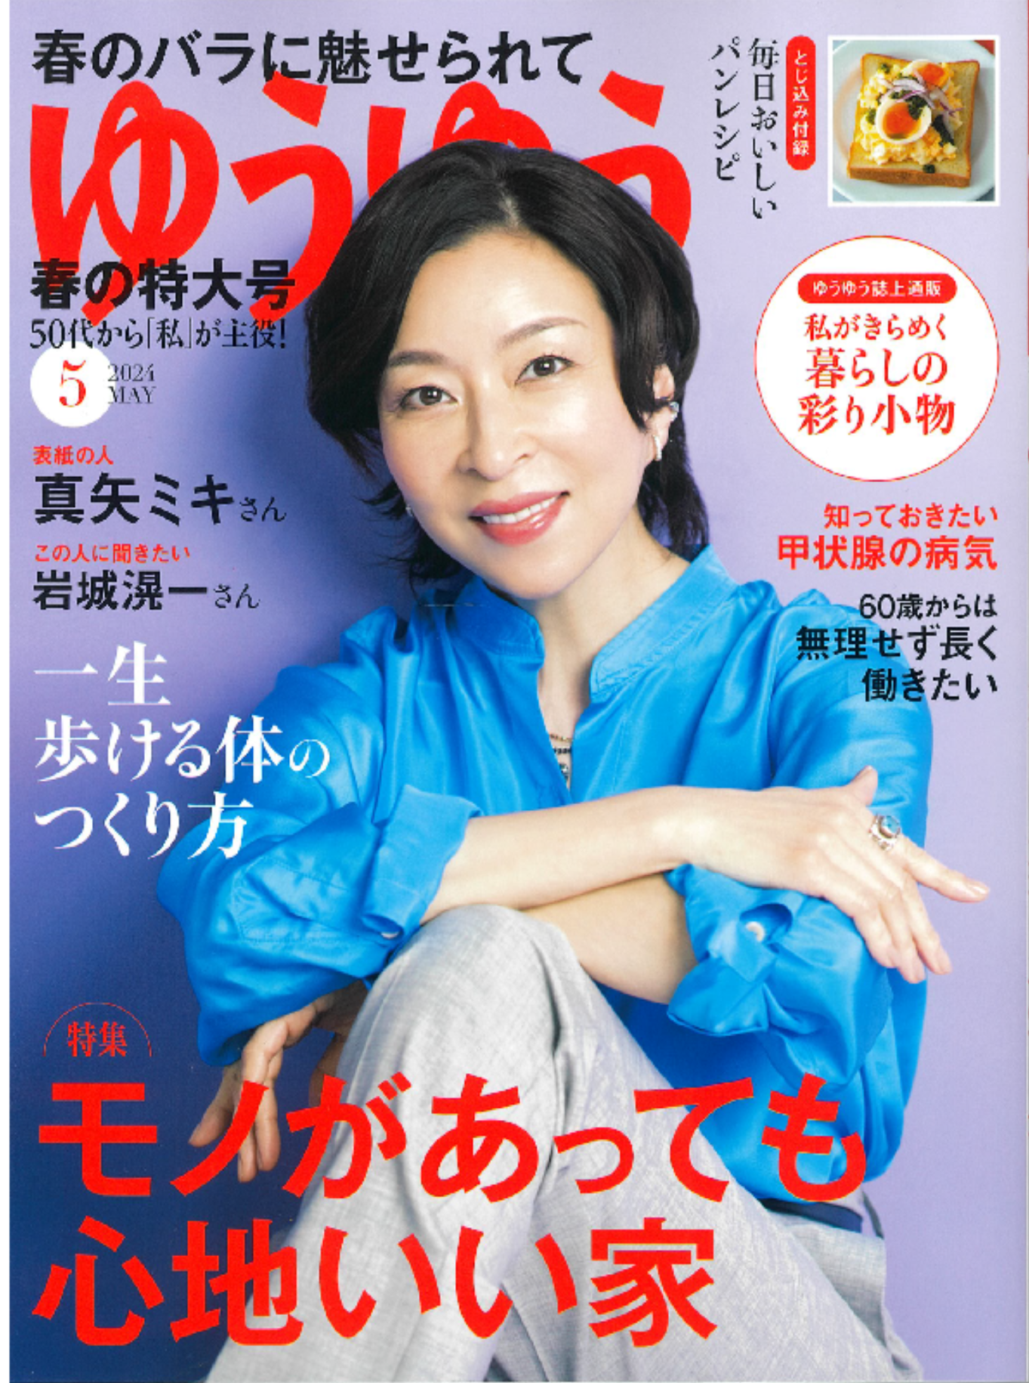
５０代から
私が主役!
２０２４年９月号（８月１日発売）
●表紙 風吹ジュンさん
●この人に聞きたい
堂本光一さん、岡田将生さん、菅田将暉さん、とんねるず（候補）
●大特集：ずっと素敵なあの人の元気習慣「折れない」心と体の育て方
年齢を重ねて衰える体力・気力に加えて、年々厳しさを増す猛暑、光熱費や食材の高騰など、つらいこと、思い通りにならない事が
あっても「折れない」心と、それを支える体は宝物。ずっと素敵なあの方の生活に取り入れられるヒントを紹介いたします。
①ずっと素敵なあの人の「折れない」秘訣は？
加賀まりこさん、夏木マリさん、室井滋さん、羽田美智子さん、秋野 暢子さん、冨永愛さん、小林聡美さん、浅田美代子さんに取材
②あやみんさん（スタイリスト）の生活術
③ 「折れない」体を作る 藤井恵さんの「大豆」生活
④筋力を保つ、家の中でできるかんたん体操、ストレッチ
中村格子さんにご自身の元気習慣と、おすすめストレッチを教えていただく。
⑤医師もしくは心理マッサージに聞く、夏の気分の落ち込み対策
●旅 時間を忘れてうっとりできる 大人のミュージアムガイド
・冷涼な高原に佇む美術館 ・満天の星空を鑑賞するプラネタリウム ・水中の美しい生き物を見に水族館へ
・繰り返し会いに行きたい名画を訪ねるなど
●ファッション：８月を乗り切るスカーフ＆ストールアイディア帖
岡部久仁子さんスタイリングで、服を買わずに、賢く素敵にコーディネート
●料理：一皿で栄養満点！ひんやりさっぱり麺レシピ
そうめん、パスタ、中華麺 夏の定番はやっぱり麺！ 低栄養にならないよう、さっぱり食べられてバランスのいい麺レシピを
●美容：軽くふんわり！おしゃれなヘアスタイル
５０代以降は髪質の変化もあって、ストレートのロングはもう無理という方が多いのではないでしょうか？
久しぶりにパーマをかけたい、グレイヘアも視野に入れたカラーなど、この世代のニーズに合わせたスタイリングを紹介します。
●料理：夫をこっそり痩せさせた くまみ飯
２５歳年上の夫を１年で７キロ痩せさせた、くまみさん（３５歳 栄養士）
ダイエットより、「健康キープ」食を中心とした料理レシピを紹介
●暮らし：明日かもしれない「災害」から命を守る！
防災専門家のアドバイスを中心に地震や、豪雨等の災害に備えなければならない方法等を中心に取り上げます。
①■グラッと来る前に、人の備えと、家の備え ■グラッ来た時、命を守る ■グラッときた後、家族とどうやって
連絡を取る？避難所への経路は？
②台風、大雨に備えて
対策１：ハザードマップ立地、階級数 対策２：避難所に行けないとき
●暮らし：短期連載 スマホでもっと便利にもっと豊かに
毎月連載にして１テーマで構成予定、ハウツーの他に読者モデルと一緒にやる企画等も予定
テーマ案：スマホで楽しむ ・スマホで繋がる（SNS活用等） ・スマホとお出かけ ・スマホでお金管理
・スマホで健康管理 ・知っておきたいスマホ便利機能
※企画は一部変更する場合があります。予めご了承ください
株式会社主婦の友社 メディア営業部 TEL03-5280-7510
URL http://maturist.jp/stories/1050

